Slide 1
JAVA 应用开发详解
面向对象（高级）
—— 实例分析：宠物商店

Slide 2
实例要求
实现一个宠物商店，在宠物商店中可以有多种（由用户决定数量）宠物，试表示出此种关系，并要求可以根据宠物的关键字查找到相应的宠物信息。所需要的宠物信息自行设计。

Slide 3
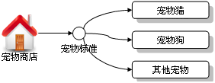
分析
1、 本要求中提示宠物的信息可以自行设计，所以此时简单设计出三个属性：名字、颜色、年龄。
2、 宠物的类别很多，例如：猫、狗等都属于宠物，所以宠物应该是一个标准。
3、 在宠物商店中，只要是符合了此宠物标准的就都应该可以放进宠物商店之中。
4、 宠物商店中要保存多种宠物，则肯定应该是一个宠物的对象数组，宠物的个数由用户决定的话，则应该在创建宠物商店的时候，就已经分配好宠物的个数。

Slide 4
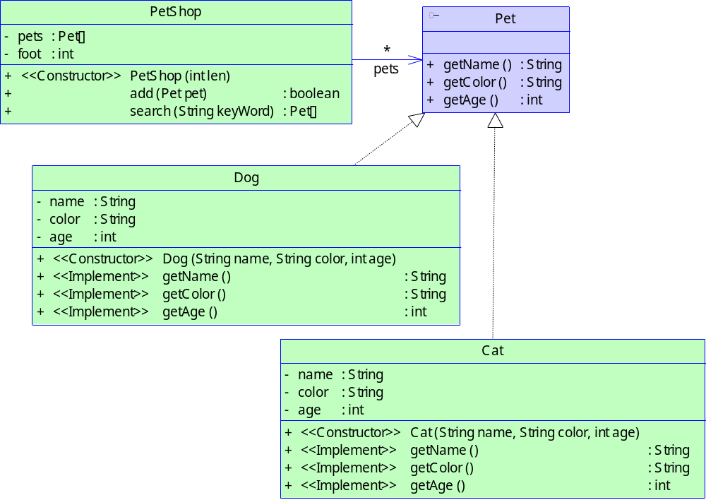
类图

Slide 5
宠物接口 —— Pet.java
interface Pet { public String getName(); // 得到宠物的名字 public String getColor(); // 得到宠物的颜色 public int getAge(); // 得到宠物的年龄 }

Slide 6
宠物猫 —— Cat.java
class Cat implements Pet { private String name; // 宠物名字 private String color; // 宠物颜色 private int age; // 宠物年龄 public Cat(String name, String color, int age) { // 通过构造设置属性 this.setName(name) ; this.setColor(color) ; this.setAge(age) ; } // setter、getter };

Slide 7
宠物狗 —— Dog.java
class Dog implements Pet { private String name; // 宠物名字 private String color; // 宠物颜色 private int age; // 宠物年龄 public Dog(String name, String color, int age) { // 通过构造设置属性 this.name = name; this.color = color; this.age = age; } // setter、getter };

Slide 8
宠物商店 —— PetShop.java（增加宠物）
class PetShop { private Pet[] pets; // 保存多个属性 private int foot; // 数据的保存位置 public PetShop(int len) { // 构造方法开辟宠物数组的大小 if(len>0){ // 判断长度是否大于0 this.pets = new Pet[len]; // 为对象数组开辟空间 }else{ this.pets = new Pet[1] ; // 至少开辟一个空间 } } public boolean add(Pet pet) { // 增加宠物 if (foot < this.pets.length) { // 判断宠物商店里的宠物是否已经满了 this.pets[foot] = pet; // 增加宠物 foot++; // 修改保存位置 return true; // 增加成功 } else { return false; // 增加失败 } } … };

Slide 9
宠物商店 —— PetShop.java（查询）
class PetShop { … public Pet[] search(String keyWord){ // 关键字查找 Pet p[] = null; // 此为查找之后的结果，此处的大小不是固定的 int count = 0; // 记录下多少个宠物符合查询结果 // 确认开辟的空间大小，看有多少个宠物符合查询条件 for (int i = 0; i < this.pets.length; i++) { if (this.pets[i] != null) { //判断对象数组中的内容是否为空 if (this.pets[i].getName().indexOf(keyWord) != -1 || this.pets[i].getColor().indexOf(keyWord) != -1) { count++; // 统计符合条件的宠物个数 } } } p = new Pet[count]; // 根据已经确定的记录数，开辟对象数组 int f = 0; // 设置增加的位置标记 for (int i = 0; i < this.pets.length; i++) { if (this.pets[i] != null) { if (this.pets[i].getName().indexOf(keyWord) != -1 || this.pets[i].getColor().indexOf(keyWord) != -1) { p[f] = this.pets[i]; // 将符合查询条件的宠物信息保存 f++; } } } return p; }};

Slide 10
测试宠物商店 —— PetShopDemo.java
public class PetShopDemo { public static void main(String args[]) { PetShop ps = new PetShop(5); // 五个宠物 ps.add(new Cat("白猫", "白色的", 2)); // 增加宠物，成功 ps.add(new Cat("黑猫", "黑色的", 3)); // 增加宠物，成功 ps.add(new Cat("花猫", "花色的", 3)); // 增加宠物，成功 ps.add(new Dog("拉布拉多", "黄色的", 3)); // 增加宠物，成功 ps.add(new Dog(“金毛”, “金色的", 3)); // 增加宠物，成功 ps.add(new Dog("黄狗", "黑色的", 3)); // 增加宠物，失败 print(ps.search("黑")); } public static void print(Pet p[]) { // 输出操作 for (int i = 0; i < p.length; i++) { // 循环输出 if (p[i] != null) { System.out.println(p[i].getName() + "，" + p[i].getColor() + "，" + p[i].getAge()); } } } }

